Slide 1

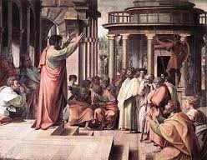
Demokracia a základné princípy demokracie

Slide 2
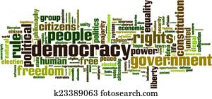
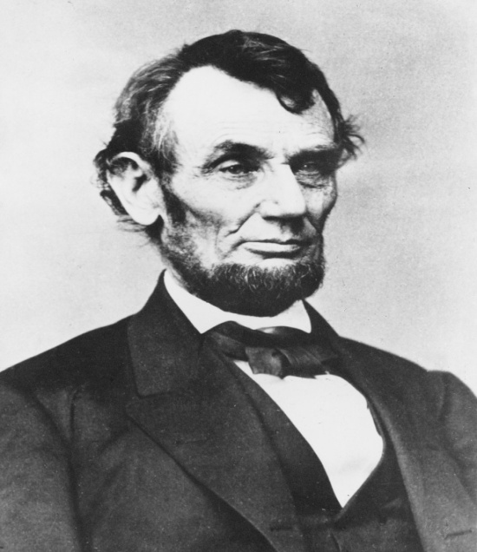
Demos = ľud; kratein = vládnuť
Demokracia je vláda väčšiny,
vláda ľudu...
Ochraňuje práva a slobody občanov
Spôsob vlády → keď sa občania zúčastňujú prostredníctvom svojich zástupcov na riadení štátu = demokracia...
Abraham Lincoln
„Demokracia je vláda ľudu, prostredníctvom
ľudu a pre ľud“
Notes:
Demokracia je:
Vláda väčšiny, vláda ľudu
Vláda jednej politickej strany
Bezvládie
Vláda jednotlivca

Slide 3
Priama a nepriama
DEMOKRACIU delíme na:
A./ priamu – zrod = staroveké Grécko
B./ nepriamu = zastupiteľská => nás občanov na riadení štátu zastupujú politici...
Vláda jedného človeka, alebo úzkej skupiny ľudí = nedemokratická
V minulosti diktatúry a totalitné režimy
fašizmus
komunizmus
nacizmus
Notes:
Demokraciu delíme na:
Priamu a nepriamu
Aristokraciu a tyraniu
Monarchiu a petíciu
Referendum a plebiscit

Slide 4

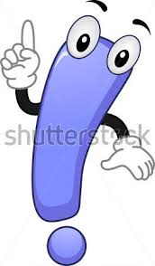
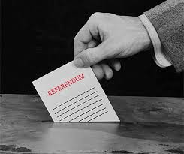
Ešte k priamej demokracii
Priama demokracia = možnosť občanov priamo rozhodovať o verejných záležitostiach...
Dve formy:
a) referendum = priame hlasovanie občanov o návrhu zákona => závažné politické otázky (napr. vstup do NATO)
b) plebiscit = všeľudové hlasovanie o akejkoľvek otázke...
Referendum = zachovaná forma priamej demokracie
Notes:
Všeľudové hlasovanie o akejkoľvek otázke:
Plebiscit
Petícia
Referendum
Voľby
Priame hlasovanie občanov o návrhu zákona:
Referendum
Petícia
Plebiscit
voľby

Slide 5
Piliere demokracie
Štyri piliere demokracie
Hlavnými piliermi (princípmi) demokracie sú:
I./ vláda založená na súhlase občanov (voľby)
II. slobodné a čestné voľby (konajú sa pravidelne) => občan = právo voliť
III./ deľba štátnej moci
IV./ záruky ľudských a občianskych práv
Notes:
Koľko pilierov má demokracia?
4
3
5
10

Slide 6
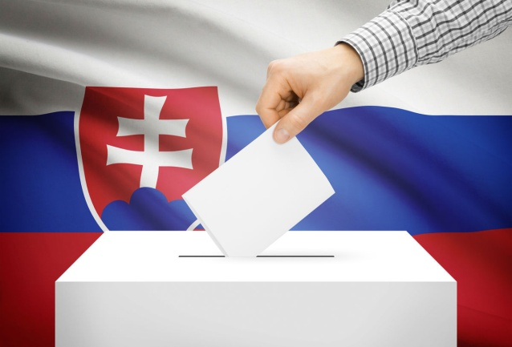
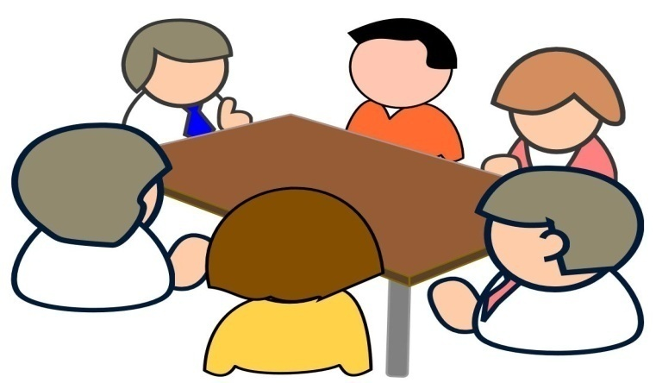

1. Vláda založená na súhlase občanov
Súhlas dávajú občania svojou účasťou v slobodných a čestných voľbách...
Kandidovať za poslanca môže občan od 21 rokov...
Vieš od koľko rokov môžeš ísť voliť?
Notes:
Od koľko rokov sa môžeš stať poslancom?
21
18
20
19

Slide 7
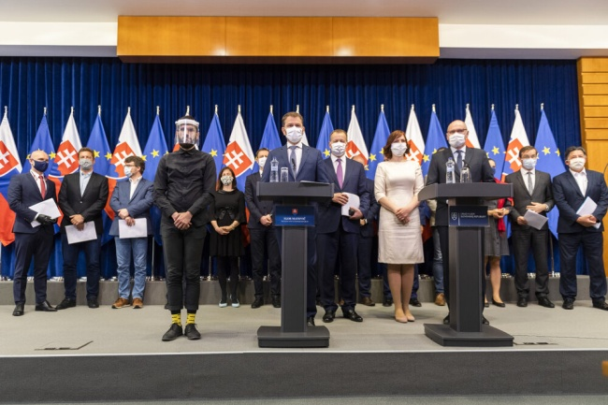
2. Slobodné a čestné voľby
Voľby sa majú konať pravidelne => OBČAN = volebné právo → vek 18 a viac rokov
Politické strany, ktoré sú úspešné vo voľbách = snaha o spoluprácu => VLÁDA KOALÍCIE...
Koaličné politické strany
Parlament = politici
Opozičné politické strany
Nie všetky politické strany
sú v parlamente
Notes:
Od koľko rokov máme volebné právo?
18
19
20
21
Tie politické strany, ktoré vládnu označujeme ako:
Koalícia
Opozícia
Autokracia
Aristokracia

Slide 8
opozícia
Politické strany, ktoré sa dostali do parlamentu, ale nevládnu → tvoria tzv. opozíciu, ktorá kontroluje a pripomienkuje vládnu koalíciu
Notes:
Tie politické strany, ktoré sú v parlamente, ale nevládnu sa nazývajú:
Opozičné
Koaličné
Nezávislé
Anarchistické

Slide 9
3. Deľba štátnej moci
Ak štátna moc nemá byť zneužívaná a štát má fungovať v prospech občanov, musí byť rozdelená medzi viacero orgánov...
V demokratických krajinách je štátna moc rozdelená na
ZÁKONODARNÚ
VÝKONNÚ
SÚDNU
Notes:
Prečo by štátna moc mala byť delená?
Aby nedošlo k jej zneužitiu
Aby bola lepšie kontrolovateľná
Aby nebola preťažovaná úlohami
Aby rýchlejšie plnila vládny program

Slide 10
4. Záruky ľudských a občianskych práv
Demokratické vlády rešpektujú ústavu a teda aj všetky ľudské a občianske práva

